Slide 1

“HAFIZA TESTİ SONUÇLARINA DAYALI ANTİ-ANKSİYETE İLAÇ DOZU STRATEJİSİNİN REINFORCE ALGORİTMASI İLE ÖĞRENİLMESİ”
Hazırlayan: Esra Ayvaz B211200045
Danışman: Dr. Öğr. Üyesi Fatma Akalın
Ders: Tıpta Yapay Zeka

Slide 2


İÇİNDEKİLER
ÖZET
  VERİ SETİ
  ÇALIŞMANIN KAPSAMI
YÖNTEM
  KEŞİFSEL VERİ ANALİZİ (EDA)
  VERİ GÖRSELLEŞTİRME
  VERİ ÖNİŞLEME
  MODELLEME VE REİNFORCEMENT LEARNİNG SÜRECİ
  OPTİMİZASYON
  MODEL PERFORMANS ANALİZİ
DENEYSEL SONUÇLAR
  GENEL VERİ SETİ BULGULARI
  VERİ GÖRSELLERİ
  MODEL PERFORMANSI VE TEST BULGULARI
DEĞERLENDİRME
  VERİ SETİNİN YORUMU
  MODEL PERFORMANSININ İNCELENMESİ
TARTIŞMA
  ÇALIŞMANIN ÇIKARIMLARI
  SONUÇ

Slide 3


ÖZET
VERİ SETİ ÇALIŞMANIN KAPSAMI
“Memory Test on Drugged Islanders” veri seti, anti-anksiyete ilaçlarının hafıza performansına etkisini incelemek için kullanılmıştır. Katılımcıların yaş, ilaç dozu ve türü, hafıza ön-test ve son-test sonuçları ile duygusal durumları (Happy/Sad) yer almakta, Diff değişkeniyle hafıza değişimi değerlendirilmektedir.
Bu çalışma, belirli bir hasta grubunda ilaç dozajını optimize etmek için offline reinforcement learning (RL) tabanlı bir model geliştirmeyi amaçlamaktadır. Veri seti ön işleme ve temel istatistiklerle incelenmiş, ajan–çevre etkileşimi simüle edilmiş ve geçmiş veri ile bir politika ağı eğitilmiştir. Modelin performansı toplam ödül ve denge süresi gibi metriklerle değerlendirilmiş, çalışma veri temelli dozaj optimizasyonu ve offline RL yöntemlerinin uygulanabilirliğini göstermektedir.

Slide 4
YÖNTEM
KEŞİFSEL VERİ ANALİZİ (EDA)
VERİ GÖRSELLEŞTİRME
VERİ ÖNİŞLEME
Veri seti Python’a aktarılmış, satır–sütun sayısı, ilk satırlar, veri tipleri ve tanımlayıcı istatistikler incelenmiştir. Eksik değerler ve düşük çeşitlilikteki kategoriler kontrol edilmiş, sayısal değişkenlerde uç değerler IQR yöntemiyle belirlenmiştir.
Veri setindeki sayısal değişkenler arasındaki ilişkiler korelasyon matrisi ile incelenmiş, pozitif ve negatif ilişkiler gözlemlenmiştir. Ayrıca histogram ve boxplotlar ile değişkenlerin dağılımı ve olası uç değerler görselleştirilmiştir.
Veri setine ön işlem uygulanmış; katılımcılar için ID oluşturulmuş, isim sütunları çıkarılmış ve değişkenler sayısal/kategorik olarak ayrılmıştır. Sayısal değişkenlere uç değerleri azaltmak için Winsorize ve ölçekleme için RobustScaler uygulanmış, kategorik değişkenler (duygusal durum ve ilaç türü) sayısal değerlere dönüştürülmüştür.

Slide 5
MODELLEME VE REINFORCEMENT LEARNING SÜRECİ
Çalışmada ilaç dozajını optimize etmek için offline reinforcement learning (RL) yaklaşımı kullanılmıştır.
Ajan, gerçek ortam yerine geçmiş veri üzerinden öğrenmiş ve MedicalEnv ortamında durum–eylem geçişleri simüle edilmiştir.
Durum uzayı: Diff, doz, ilaç türü ve duygusal durum (Happy/Sad) bilgilerini içerir; eylem uzayı: dozu azalt (0), sabit tut (1), artır (2).
Bir dinamik model, Diff değerini tahmin ederek ajanın öğrenme sürecinde veriyle geri bildirim sağlamıştır.
Ajanın Politika Ağı (PolicyNetwork) PyTorch ile kurulmuş ve REINFORCE (Policy Gradient) algoritmasıyla eğitilmiştir.
Eğitimde amaç, uzun vadeli ödülü maksimize etmek ve epizotlar boyunca politikanın istikrarını gözlemlemektir.
Test aşamasında politika deterministik olarak işletilmiş, en yüksek olasılıklı eylem (argmax) seçilmiştir.
Performans 100 epizotta ortalama ödül, denge süresi ve tek epizot accuracy ile değerlendirilmiştir.
Dinamik modelin başarısı, tahmin edilen Diff değerlerinin ortalama hatası ve standart sapması ile raporlanmıştır.

Slide 6

  OPTİMİZASYON MODEL PERFORMANS ANALİZİ
Bu sürümde üç iyileştirme yapılmıştır:
Öğrenme oranı 0.01'den 0.005'e düşürülerek daha kararlı bir öğrenme süreci sağlanmıştır.
REINFORCE fonksiyonuna decay = 0.999 stabilizasyon katsayısı eklenerek politika güncellemelerinin aşırı dalgalanması engellenmiştir.
Eğitim süresi 800 epizottan 1150 epizoda çıkarılarak politikanın daha olgun ve güvenilir hale gelmesi sağlanmıştır.
Test aşaması aynı bırakılmış, 100 epizotluk çoklu test ile karşılaştırılabilir sonuçlar elde edilmiştir.
Test aşamasında modelin doğru ve hatalı kararları analiz etmek için her epizot boyunca ajan tarafından alınan ödüller satır ID’leriyle eşleştirilmiştir. Pozitif ödül alan satırlar rewarded_ids, sıfır veya negatif ödül alan satırlar ise punished_ids listesinde toplanmıştır.
Çizgi grafik ile eğitim sürecindeki toplam ödül değişimleri görselleştirilmiş ve matplotlib kullanılarak ödüllerdeki dalgalanmalar gösterilmiştir. Bu grafik, modelin performansındaki değişimi epizotlar ilerledikçe net bir şekilde ortaya koymuştur.

Slide 7

DENEYSEL SONUÇLAR
GENEL VERİ SETİ BULGULARI
Katılımcıların yaş ortalaması 39,5 yıl, yaş aralığı 24–83 yıl.
İlaç türleri 3 kategoriye ayrılmış, dozlar 1–3 arasında değişiyor, ortalama doz 1,99.
Hafıza skoru ortalaması 481'den 507'ye yükselmiş, Diff ortalaması +20.
Hafıza skoru değişimleri geniş bir aralıkta (-404 ile +387).
Veri setinde eksik değer bulunmamaktadır.
last_name sütununda 18 farklı soyadı, en sık rastlananlar: Durand (44), Carrasco (43).
Happy_Sad_group dengeli: H = 99, S = 99.
Dosage dağılımı eşit: 1 = 67, 2 = 66, 3 = 65.
Drug dağılımı: A = 67, S = 66, T = 65.
Mem_Score_Before sütununda 31 uç değer, Diff sütununda 23 uç değer, Mem_Score_After sütununda 9 uç değer tespit edilmiştir.
age sütununda 2 uç değer, Dosage sütununda uç değer yoktur.

Slide 8
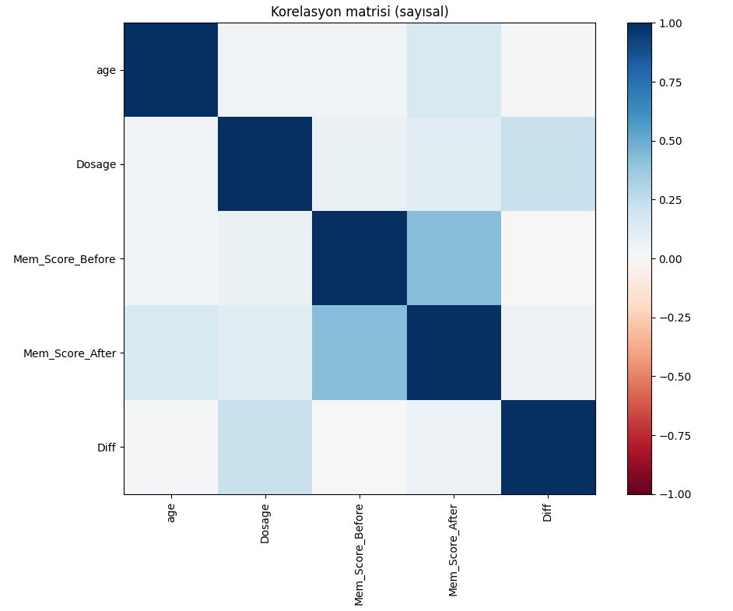
VERİ GÖRSELLERİ
Mem_Score_Before ve Mem_Score_After arasında 0.4 civarında pozitif korelasyon var; iyi hafızaya sahip kişiler ilacın etkisiyle de iyi performans gösteriyor.
Dosage ve Diff arasında 0.2–0.25 civarında pozitif korelasyon var; doz arttıkça hafıza değişimi artıyor.
Age ile Mem_Score_After veya Diff arasında düşük korelasyon (0 civarı); yaşın hafıza değişimi üzerinde anlamlı etkisi yok.
Dosage ve diğer hafıza skorları arasında hafif pozitif ilişki var, ancak güçlü değil.

Slide 9
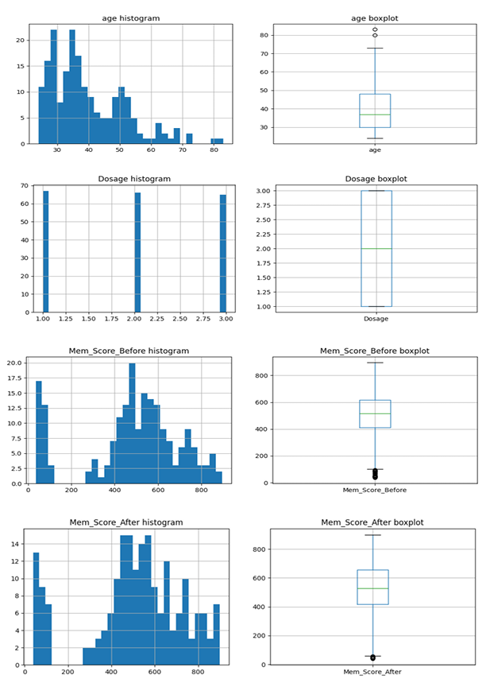
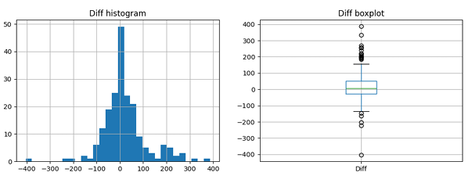
Yaş dağılımı çoğunlukla 25–50 yaş arasında yoğunlaşmış, yaşlı katılımcılar (70-80 yaş) outlier olarak gözlemlenmiştir; dağılım sağa çarpık, medyan ortalamadan düşük.
İlaç dozu üç seviyede (1: düşük, 2: orta, 3: yüksek) ve her seviyede eşit sayıda katılımcı var; boxplot medyanı 2, doz dağılımı dengeli.
Hafıza skorları ilacı almadan önce dağınık, düşük performanslar mevcut; ilaç sonrası hafıza genel olarak yükselmiş, düşük skorlar toparlanmış.
Diff (hafıza değişimi) pozitif yönde yoğunlaşmış, çoğu katılımcının hafıza skoru artmış, bazı bireylerde yüksek iyileşmeler gözlemlenmiştir.

Slide 10
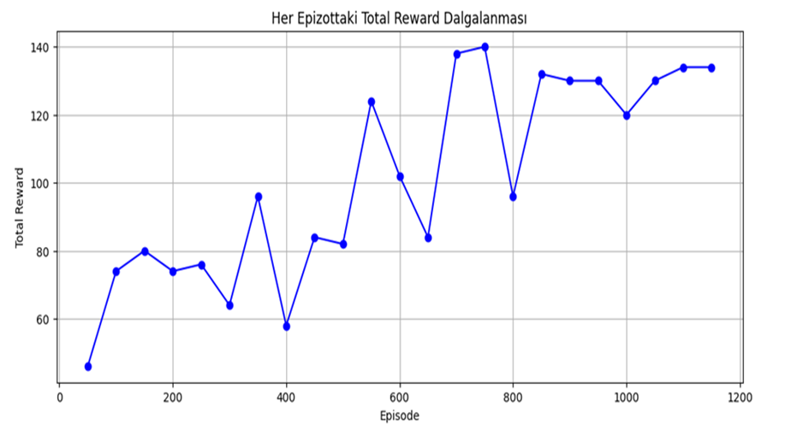
MODEL PERFORMANSI VE TEST BULGULARI
Modelin Eğitim Sonuçları
Toplam ödüller: 16 ile 72 arasında.
100 epizotluk test: Ortalama ödül 67.96, denge süresi 132.98.
Tek-run sonuçları: Toplam ödül 68, accuracy %67.17.
Dinamik model tahmin hatası: Ortalama hata -0.3578, standart sapma 1.0004.
Optimizasyon Sonrası Gelişen Performans
Toplam ödüller: 46 ile 140 arasında, yüksek ödüller özellikle 550. epizottan sonra.
100 epizotluk test: Ortalama ödül 134.00, denge süresi 166.00.
Tek-run sonuçları: Toplam ödül 134.00, doğruluk %83.84.
Dinamik model tahmin hatası: Ortalama hata -0.1922, standart sapma 1.0011.
Test Aşaması
Modelin doğru ve hatalı karar verdiği örnekler de tek run baz alınarak raporlanmıştır;
Pozitif ödül alan ilk 5 satır ID: [2, 37, 158, 48, 9].
Negatif veya sıfır ödül alan ilk 5 satır ID: [111, 57, 56, 126, 189].
Başlangıç (0–200. epizot): Ödüller 45–80 arasında dalgalanmış, ajan çevreyi keşfetmiştir.
Orta bölüm (200–600. epizot): Ödüller 60–120 arasında değişmiş, 500–600 arası sert sıçramalar ve geri düşüşler gözlemlenmiştir.
600 sonrası: Ödüller belirgin bir yükseliş göstermiş ve daha istikrarlı hale gelmiştir.
700–1200. epizot: Ödüller genellikle 110–140 arasında seyretmiş, 900 civarında hafif bir düşüş yaşanmış, fakat kısa sürmüştür.
Son 5–6 epizot: Ödüller 130 seviyesinin üzerinde sabitlenmiştir.

Slide 11
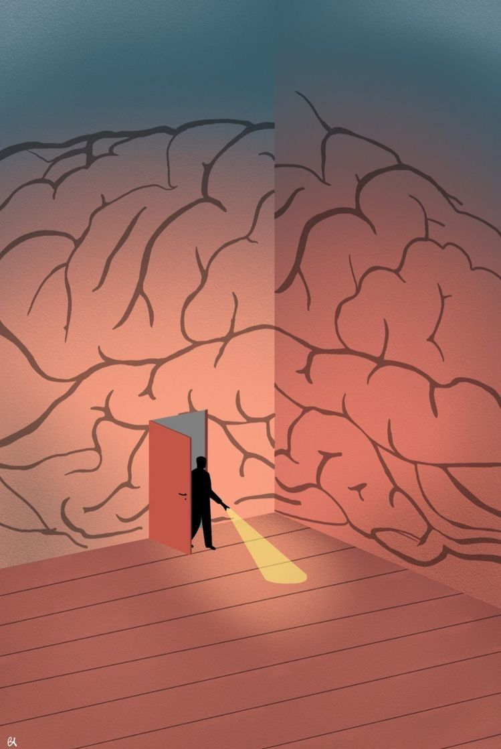
DEĞERLENDİRME
VERİ SETİNİN YORUMU
İlaç dozları, hafıza performansını genel olarak artırmış, ancak bireyler arasında farklılıklar gözlemlenmiştir.
Yaşın etkisi sınırlıdır; ilaç, genç ve orta yaşlı katılımcılarda benzer şekilde etki göstermektedir.
Dengeli doz dağılımı, modelin her doz seviyesini yeterince öğrenmesini ve karşılaştırmasını mümkün kılmıştır.
Hafıza skorlarındaki yaygın pozitif değişim, tedavinin genel olarak faydalı olduğunu destekler.
Uç değerlerdeki yüksek iyileşmeler, bireysel varyasyonların önemli olduğunu göstermektedir.
Korelasyon analizleri, hafıza performansının başlangıç seviyelerine bağlı olduğunu ve ilacın etkisinin dozla sınırlı arttığını ortaya koymaktadır.
Eksik veri bulunmaması, analizlerin güvenilirliğini artırırken, uç değerler bireyler arasındaki farklılıkları yansıtmaktadır.

Slide 12


MODEL PERFORMANSININ İNCELENMESİ
Ödüller ve denge süresi dalgalanmaları, ajanın çevreyi öğrenme ve keşfetme sürecinde olduğunu gösteriyor.
Artan ödüller ve denge süresi, ajanın çevreye uyum sağlama ve etkili karar alma yeteneğinin geliştiğini gösterir.
Doğruluk oranının yükselmesi, modelin daha güvenilir ve tutarlı bir politika geliştirdiğini gösterir.
Dinamik modelin tahmin hatasının azalması, çevresel davranışların daha doğru öngörüldüğünü ve modelin öğrenme sürecini daha etkin yönettiğini gösterir.
Başlangıçta düşük ve değişken ödüller, ajanın keşif ağırlıklı bir öğrenme sürecinde olduğunu ve çevreyi anlamaya çalıştığını gösterir.
Orta dönemdeki ödül dalgalanmaları, keşif ve yararlanma arasında denge kurmaya çalışan ajanın "öğrenme kaosu" yaşadığını ortaya koyar.
Son dönemdeki ödüllerdeki istikrarlı artış, ajanın çevreyi iyi kavrayıp kararlı bir politika geliştirdiğini ve öğrenme sürecinin olgunlaştığını gösterir.
Uzun süreli sabit ödüller, modelin etkili bir stratejiyle istikrarlı performans sergileyerek öğrenmenin doruk noktasına ulaştığını işaret eder.

Slide 13

TARTIŞMA
ÇALIŞMANIN ÇIKARIMLARI
Sınırlılıklar
Gelecekteki çalışmalar
Katılımcı sayısı ve yaş aralığı sınırlı; RL modeli sadece belirli senaryolarda test edildi, bu da genellenebilirliği sınırlayabilir. Uç değerler ve bireysel varyasyonlar bazı sonuçların geçerliliğini kısıtlamaktadır.
Daha geniş yaş ve demografik gruplarda yapılabilir; doz optimizasyonu kişiye özel tedavi stratejileri için geliştirilebilir. RL modeli farklı çevrelerde test edilerek güvenilirliği değerlendirilebilir.
Hafıza skorlarındaki iyileşme ve doz ilişkisi, ilacın etkin olduğunu ve tedavi stratejilerinin optimize edilebileceğini gösteriyor.
RL modelinin performans artışı, algoritmanın çevreyi öğrenme ve etkili bir politika geliştirme yeteneğini doğruluyor, bu da yapay zeka tabanlı modellemelerin karar destek sistemlerinde uygulanabilirliğini destekliyor.
Yaşın minimal etkisi, ilacın farklı yaş gruplarında benzer şekilde işlediğini ve doz-yanıt ilişkisinin yaş faktöründen bağımsız öğrenilebileceğini gösteriyor.
Dengeli doz dağılımı ve veri eksiksizliği, analizlerin güvenilirliğini artırmış ve sağlam bir temel oluşturmuştur.

Slide 14

SONUÇ
Bu çalışma, ilaç dozlarının hafıza performansını artırdığını ve bireyler arası farklılıkların önemli olduğunu göstermiştir. Yaşın etkisi minimalken, doz-yanıt ilişkisi belirleyicidir. Hafıza skorlarındaki iyileşme tedavinin etkinliğini kanıtlamaktadır.
RL modeli, eğitim ve optimizasyon sürecinde performansını artırarak güvenilir kararlar üretebilmiştir. Sonuç olarak, çalışma ilaç etkilerini ve yapay zekâ tabanlı öğrenme süreçlerini başarılı şekilde değerlendirmiştir.

Slide 15

DİNLEDİĞİNİZ İÇİN TEŞEKKÜRLER…

